Slide 2
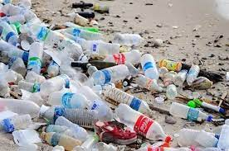
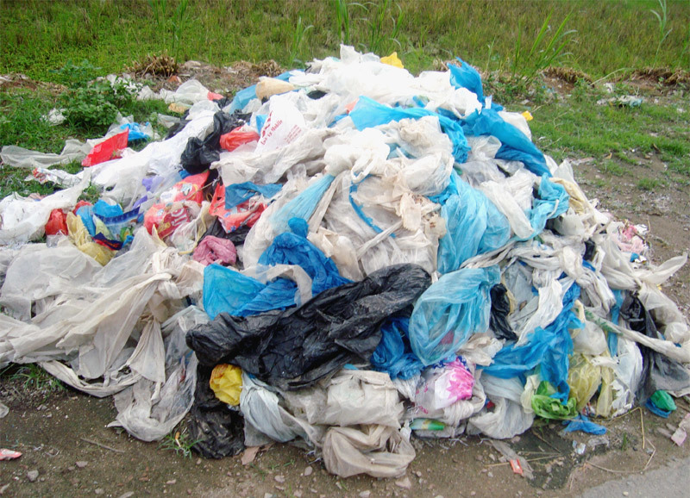
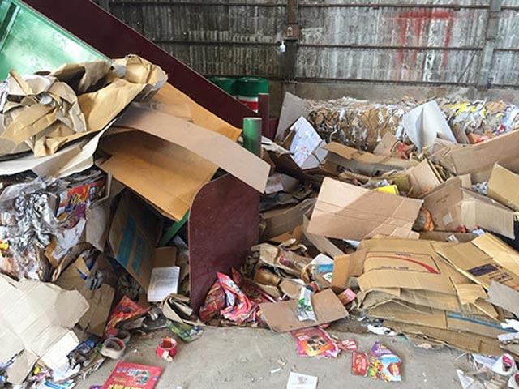

Slide 3
Tiết 11, 12: Bài 6
THIẾT KẾ QUÀ SINH NHẬT TỪ VẬT LIỆU SẴN CÓ

Slide 4
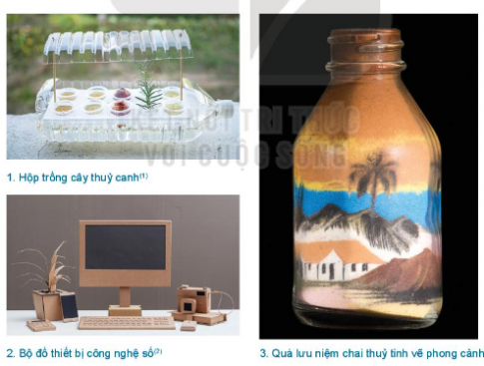

Slide 5
PHIẾU HỌC TẬP
Quan sát hình 1, 2, 3 , SGK trang 25 và trả lời câu hỏi:
- Sản phẩm dưới đây được làm từ những vật liệu nào?
- Các vật liệu đó đã được gia công và xử lý như thế nào để tạo hình sản phẩm?
- Màu sắc tự thân của vật liệu tạo nên vẻ đẹp gì cho sản phẩm?

Slide 6
- Sản phẩm dưới đây được làm từ những vật liệu: hộp nhựa, bìa giấy, chai thủy tinh.
- Các vật liệu đó đã được gia công, xử lí: Được rửa sạch hoặc lau sạch sau đó vẽ, cắt tạo hình sản phẩm.
- Màu sắc tự thân của vật liệu tạo nên vẻ đẹp tự nhiên cho sản phẩm.

Slide 7
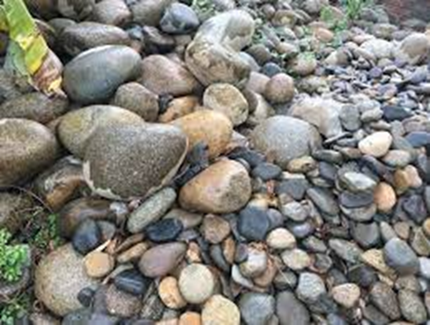
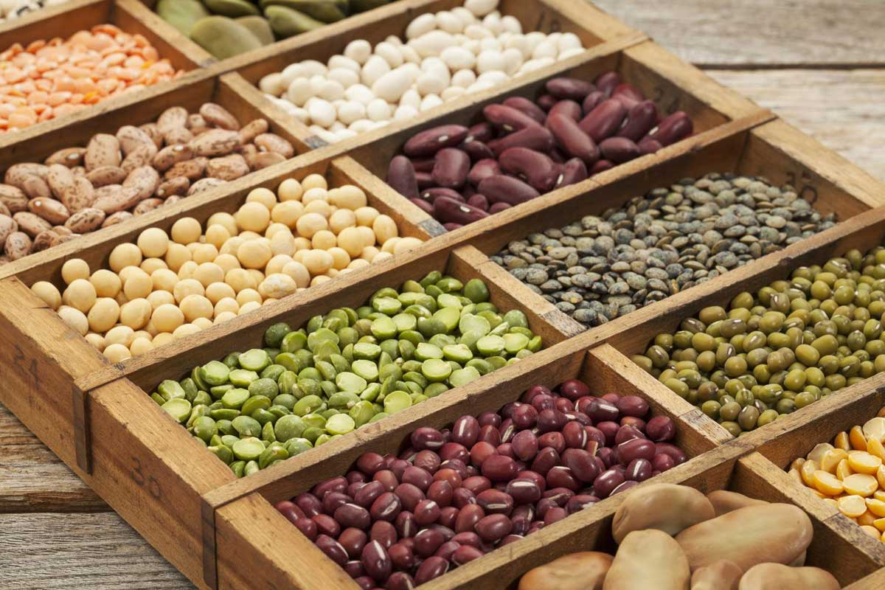
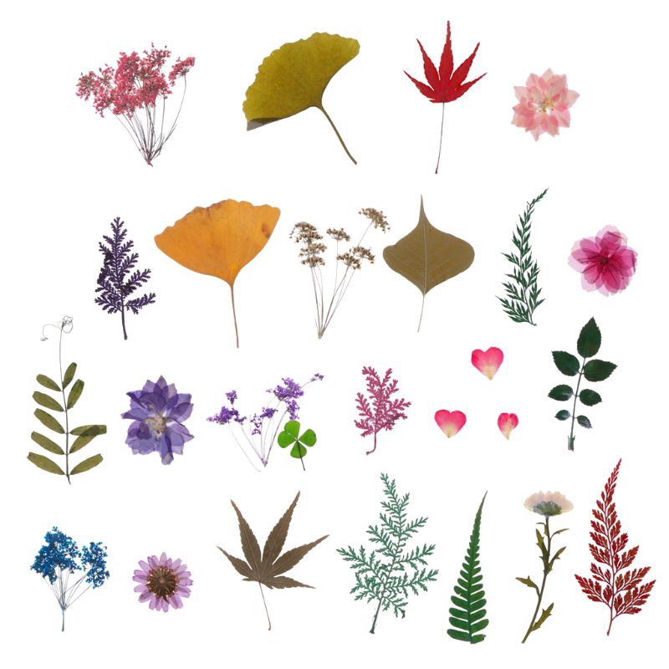
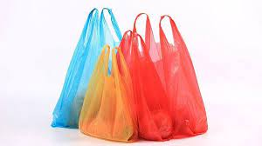
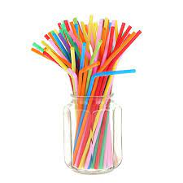
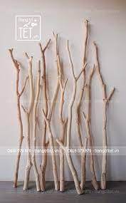
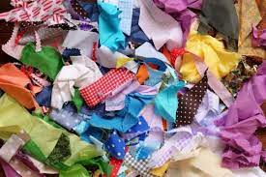
ĐÁ SỎI

Slide 8
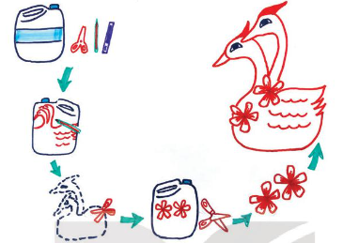
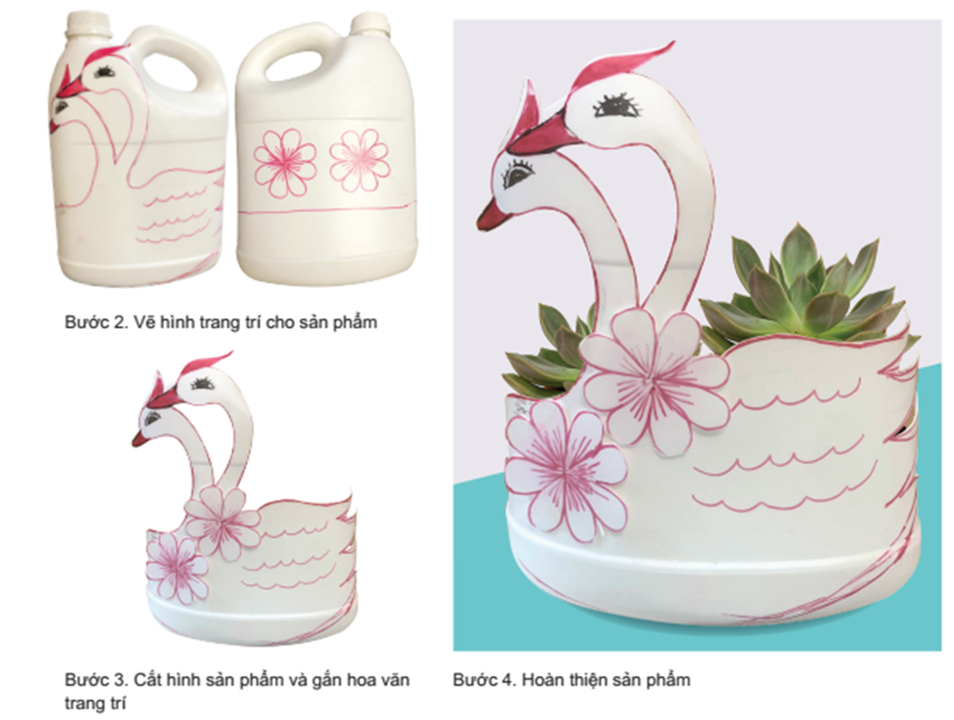
Gợi ý cách tạo sản phẩm quà sinh nhật từ vỏ can nhựa

Slide 9
Gợi ý cách tạo sản phẩm quà sinh nhật từ vỏ can nhựa
1. Xây dựng ý tưởng và bố cục tổng thể
2. Vẽ hình trang trí cho sản phẩm
3. Cắt hình sản phẩm và gắn hoa văn trang trí
4. Hoàn thiện sản phẩm

Slide 10
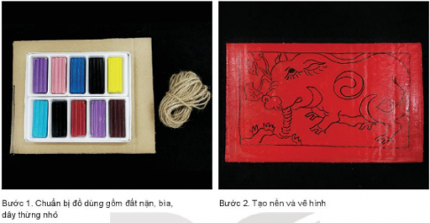
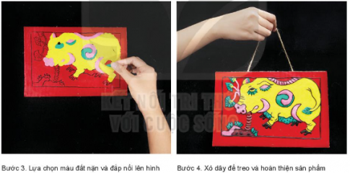
Gợi ý các bước tạo sản phẩm quà sinh nhật từ bìa

Slide 11
Gợi ý các bước tạo sản phẩm quà sinh nhật từ bìa
Bước 1: Chuẩn bị đồ dùng gồm đất nặn, bìa, dây thừng nhỏ
Bước 2: Tạo nền và vẽ hình
Bước 3: Lựa chọn đất nặn và đắp nổi lên hình
Bước 4: Gắn dây để treo và hoàn thiện sản phẩm

Slide 12

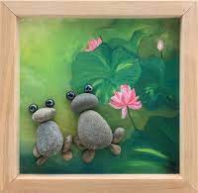
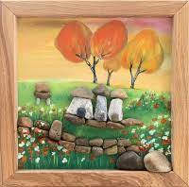
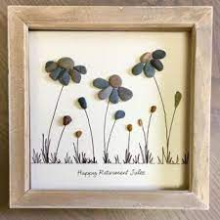
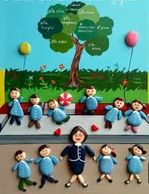
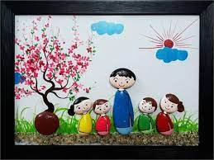
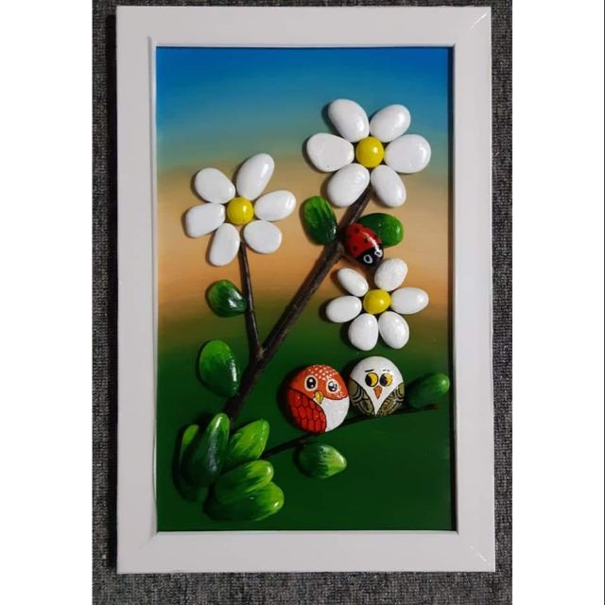
ĐÁ CUỘI

Slide 13
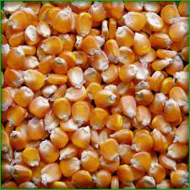
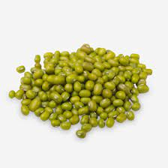
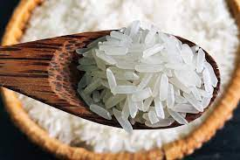
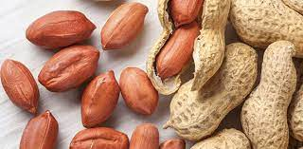
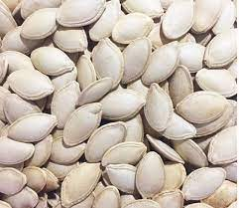
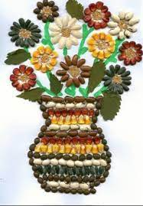
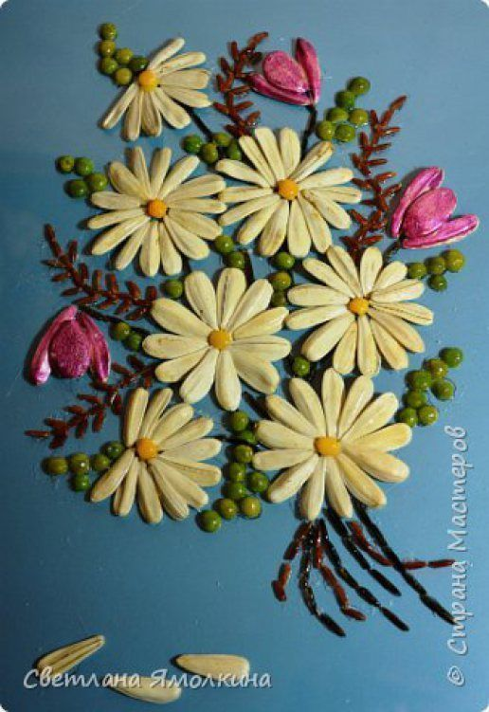
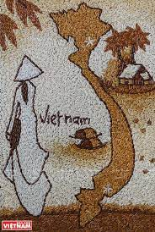
CÁC LOẠI HẠT KHÔ

Slide 14

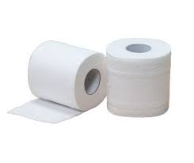
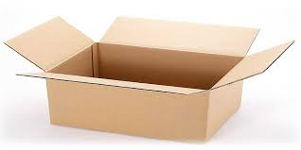
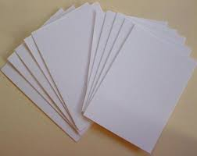
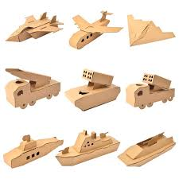

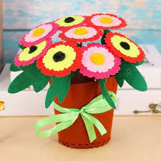
GIẤY, BÁO, BÌA, HỘP CATTON,...

Slide 15
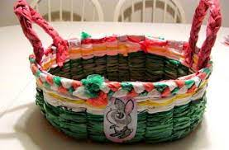
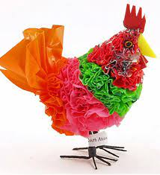
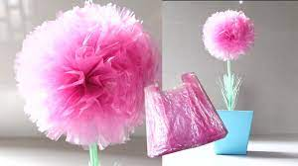
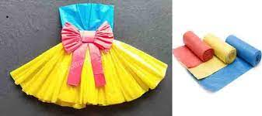
CÁC LOẠI TÚI NI NÔNG

Slide 16
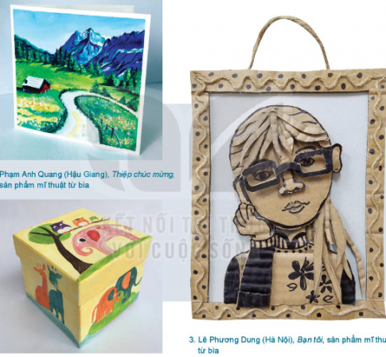
- Sản phẩm được làm từ những vật liệu có sẵn nào?
- Ý tưởng cải tiến vật liệu có sẵn để làm sản phẩm gì?
- Sản phẩm nào em thích nhất? Vì sao?

